Slide 1
További tanítási Módszerek
A tananyag az EFOP-3.5.1-16-2017-00004
pályázat támogatásával készült.

Slide 2
Backpropagation és alternatívái
Messze a legnépszerűbb, legelterjedtebb tanító algoritmus
Egyszerű alapelv, könnyű implementálni
Csak a derivált kell hozzá
Batch módban is használható, így nem muszáj az összes tanító adatot egyszerre betölteni, manipulálni
Az alap backpropagation algoritmusnak van több finomítása
Alapvetően a derivált és a learning rate számítását próbálják finomítani
Régebben: Momentum módszer, Quickprop, resilient backprop, …
Újabban: Adagrad, Adadelta, Adam, …
Fejlettebb optimalizálási technikák – mit várunk tőlük?
Globális optimum – ez nem fog menni…
Jobb lokális optimum
Gyorsabb konvergencia
Kevesebb kézileg állítandó meta-paraméter (pl. learning rate és felezése)

Slide 3
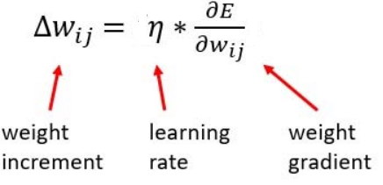
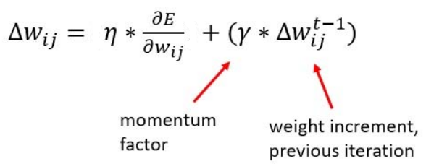
A momentum módszer
Emlékezzünk vissza, hogy hogyan változtattuk a súlyokat:
Most ezt kiegészítjük egy „momentum” taggal:
Ahol a „momentum faktor” egy 0 és 1 közötti érték
Ennek az a hatása, hogy időben elsimítja a Δ értéket, „lendületet” ad neki
Átsegíthet kisebb lokális optimumokon

Slide 4
Adagrad
Minden egyes paraméterhez külön learning rate
A learning rate-et leosztja az eddigi deriváltak négyzetes átlagával
A nagyobb deriváltakat produkáló paraméterekhez kisebb learning rate
A kisebb deriváltúakhoz nagyobb learning rate fog tartozni
Előnyök:
Kiegyensúlyozza az egyes paraméterek Δ értékének nagyságát
Nem kell menet közben állítani a learning rate-et, magát szabályozza
Hátrány:
Mivel az összes korábbi deriváltat összeadja, a learning rate túl gyorsan elfogy
Gyakori tapasztalat, hogy lassabban konvergál, illetve kicsit rosszabb eredményt ad, mint egy jól beállított backprop momentummal

Slide 5
Adadelta, Adam, …
Adadelta: az összegzésnél csak a k legutóbbi deltát, vagy az összeset, de exponenciálisan csökkenő súllyal veszi figyelembe
Ezzel kiküszöböli az Adagrad túl gyorsan elfogyó learning rate-jét
Adam:
Szintén futó átlagot számol, de nem csak az átlagot, hanem a szórást is nézi
Vannak még újabb finomítások is:
AdaMax, Nadam, Eve, …

Slide 6
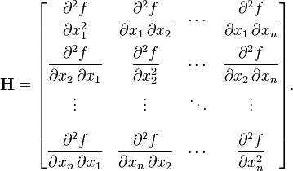
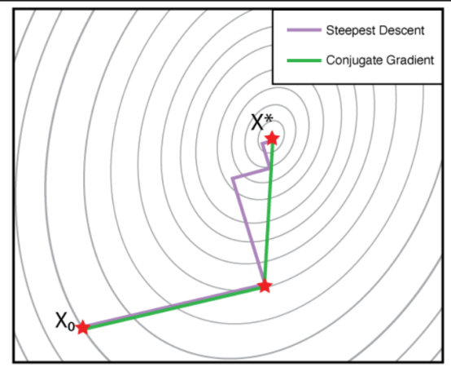
Kifinomultabb optimalizálási módszerek
Newton-módszer és rokonai
Kell hozzá a második derivált is → sokváltozós esetben a Hesse-mátrix
n változó estén ez nxn-es
Neuronhálók esetén ez túl nagy
Én invertálni is kellene minden iterációs lépésben…
Kvázi Newton-módszerek – csak közelítik a Hesse-mátrixot
Pl. L-BFGS
Konjugált gradiens módszerek – szintén elkerülik a Hesse-mátrix kiszámítását és invertálását
Adott irányban line search + mindig az előző irányokra merőlegesen lép
n-dimenzós kvadratikus felület optimumát n lépésben megtalálja
Nem kvadratikus felület – a fentit kell ismételgetni

Slide 7
Kifinomultabb optimalizálási módszerek
Összehasonlító kísérletekben általában a backpropagation hasonlóan, vagy csak kicsit rosszabbul teljesít
Érdemes lehet a két módszercsaládot kombinálni, pl. a tanulás elején a hiba gyorsan csökkenthető backpropagationnal, a végén pedig be lehet vetni a konjugált gradienst, vagy a kvázi-Newton módszereket
Általános vélemény jelenleg:
Annyival bonyolultabbak matematikailag és implementációs szempontból, hogy nem éri meg az a kis javulás/gyorsulás, mit bizonyos feladatokban adnak

Slide 8
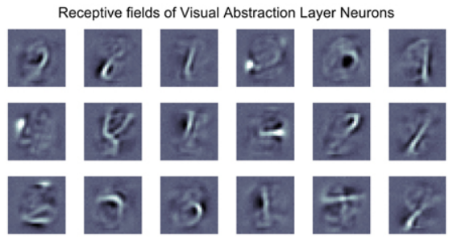
Előtanítás
DBN-ek jelenlegi alkalmazása: A DBN-ek CD-kritériummal való tanítása - felügyelet nélküli tanítás
Továbbra is lehet értelme a DBN-előtanításnak, ha rengeteg címkézetlen adatunk van, és csak kevés címkézett
Az RBM két rétege köz szimmetrikus a kapcsolat
Ezért a rejtett rétegből vissza lehet generálni az inputot
Könnyű vizualizálni, hogy milyen rejtett reprezentációt alakított ki
Modern nagy nyelvi modellek előtanítása, maszkolás
Feladat a kitakart szó kitalálása, nem kell hozzá címkézés A nagy bundájú kutya szereti a csontot. → a maszkolt helyen a kutya szó áll, ide várunk a modelltől predikciókat
Tipikus felhasználása az előtanításnak nagy nyelvi modelleknél (Large Language Model – LLM):
Előtanítás hatalmas jelöletlen adatbázison (költséges)
Pre-training
Fine-tuning
Finomhangolás kicsi jelölt célterületi példányokon (olcsóbb)

Slide 9
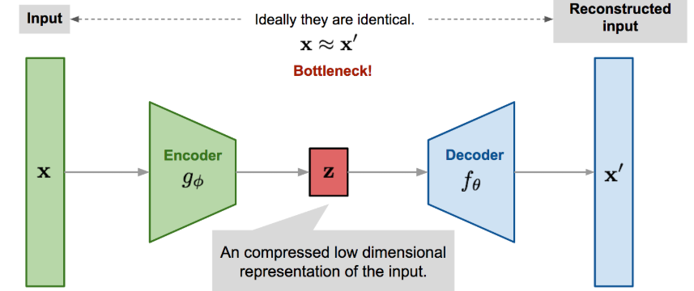
Mély hálók felügyelet nélküli tanítása
A standard mély hálókat is taníthatjuk felügyelet (értsd: osztályokat megadó tanító címkék) nélkül
A leggyakoribb ilyen hálóstruktúra az ún. autoencoder háló, amikor a megtanulandó címkék megegyeznek az inputtal
A háló az inputját igyekszik rekonstruálni az outputon
Az autoencoder háló tipikusan homokóra alakú (az egyre kisebb rétegekkel próbáljuk rákényszeríteni a tömörítésre)
a középső, legkisebb réteget hívják „bottleneck” rétegnek

Slide 10
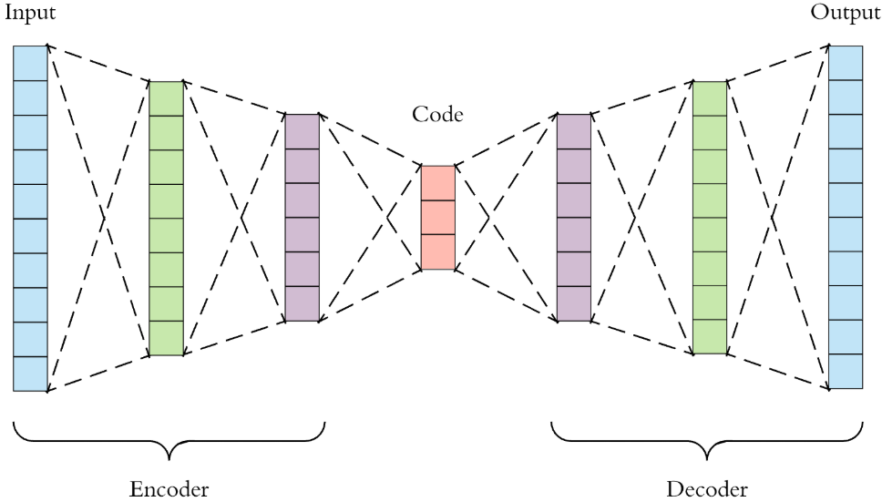
Autoencoder hálózatok
Mire jó az autoencoder háló?
A tanulás során rákényszerítjük a hálót, hogy találjon egy tömör reprezentációt, amiből az input minél pontosabban rekonstruálható
Ezért használhatjuk jellemzőtér-redukcióra (a decoder részt eldobjuk, az eredetei jellemzők helyett a bottleneck réteg kimenetét használjuk)
De felügyelet nélküli előtanításra is jó (ha sok címkézetlen adatunk van, és kevés címkézett, betanítjuk vele az autoencodert, majd a decoder részt eldobjuk, és új kimeneti réteg(ek)et felvéve innen kezdjük a felügyelt tanítást)

Slide 11
N-szeres keresztvalidáció
Ezt a módszert akkor szoktuk használni, ha tényleg nagyon kevés tanítópéldánk van
Luxus lenne validációs célra „elherdálni” akár a példák 10% is.
A példáinkat felosztjuk N egyenlő részre (mondjuk N=10)
9 részen tanítunk, a tizediken validálunk
És ezt megismételjük 10-szer, mindig másik halmazt kihagyva validálásra
Ily módon az összes adaton tudunk tanítani, de azért a független adaton való validálás is megvolt
Validálási pontosság: a 10 validálási pontosság átlaga
De hogyan lesz egy végleges modellünk a 10-ből?
Átlagolhatjuk a modellek kimeneteit (ld. ensemble model)
Esetleg csinálhatunk egy végleges tanítást (validálás nélkül!) az összes adaton a legjobbnak bizonyult meta-paraméterekkel
Extrém eset: „leave-one-out” – egyetlen példát hagyunk ki validálásra

Slide 12
Data augmentation
Ez nem regularizációs módszer, de a túltanulás esélyét csökkenti
Tudjuk, hogy a túltanulás fő oka a kevés tanítópélda
Hogyan tudunk a meglevőkből mesterségesen további tanítópéldákat kreálni?
A példákon kisebb transzformációkat alkalmazunk, olyanokat, amelyek az osztálycímkét nem befolyásolják
Pl. karakterfelismerés: eltolás, kicsinyítés-nagyítás, kisebb fokú elforgatás
Pl. beszédfelismerés: pár százaléknyi lassítás-gyorsítás, háttérzaj hozzáadása
Ezekkel csökkenthetjük a háló érzékenységét ezekre a transzformációkra, így nőni fog az általánosító képessége

Slide 13
Nagyon mély neuronhálók
A „mély háló” fogalma nincsen pontosan definiálva, de általában 5-10 rejtett réteggel rendelkező hálót jelent
Újabban azonban megjelentek a „nagyon mély” (very deep) hálók is, tipikusan képfeldolgozási feladatokra
Ez sincs pontosan definiálva, de már 50-150 rejtett réteges hálókat is látni
A nagyon mély hálók tanításánál már a korábban mutatott trükkök sem segítenek a hiba visszaterjesztésében
ReLU neuronok, ügyes inicializálás, batch normalization,…
A mélyen levő rétegek hatékony tanításához új trükkök kellenek

Slide 14
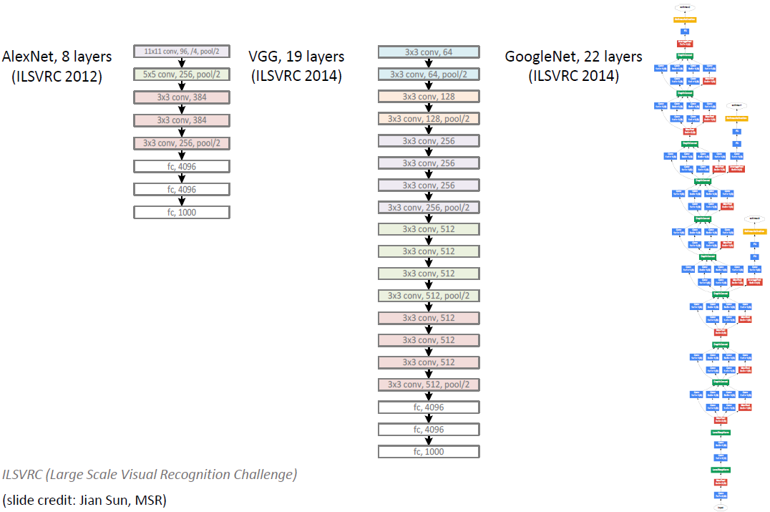
Nagyon mély neuronhálók - példák

Slide 15
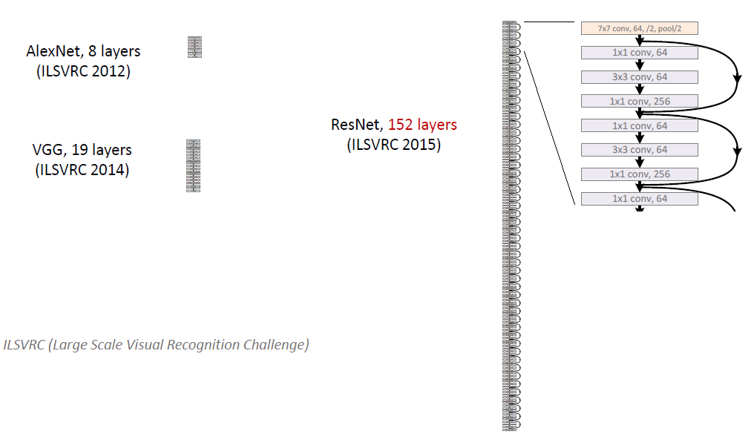
Nagyon mély neuronhálók - példák

Slide 16
Nagyon mély hálók extra kapcsolatokkal
A mély (távoli) rétegekbe visszaterjesztéskor a hiba sok rétegen megy át
Minden rétegben kicsit módosul – egyre nő a kockázata, hogy elvész vagy „felrobban”
A javasolt megoldásokban közös, hogy új kapcsolatokkal egészítik ki a hálót, amelyek mentén a hiba kevesebb transzformáción átesve csatolódik vissza
Néhány gyakori elnevezés ezekre a kapcsolatokra, hálókra:
„linear pass-through” vagy „jump” vagy „skip” connection
És az ilyen hálók nevei:
„Highway network”
„Residual network”
„Linearly augmented network”

Slide 17
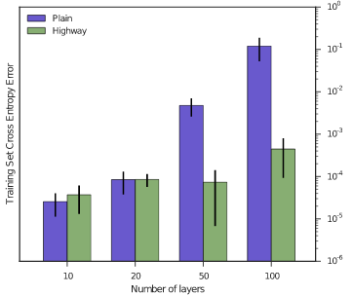
Highway Network
Az új kapcsolatok egy ”information highway-t” alkotnak, ahol az információ transzformáció nélkül áramolhat
Alapötlet: a rekurrens hálóknál is sok rétegen át kellett vissza-terjeszteni a hibát, az LSTM kapuzós megoldása segített ebben
Hagyományos réteg kimenete:
Highway háló egy rétege:
Ahol T a „transfer gate”:
T így 0 és 1 közötti értékeket vehet fel
A kimenet T=0 ill. T=1 esetén:
Azaz T szabályozza a transzformálatlan x és a transzformált H(x) arányát
Példa: beszédfelismerési hiba

Slide 18
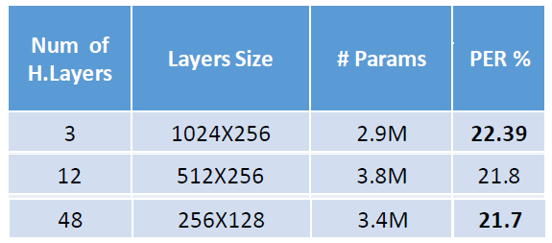
Linearly Augmented Network
A kapuzásnál egyszerűbb megoldást használ
A hagyományos háló egy rétegének kimenete
(korábbi jelölésünkhöz képest V egy extra lineáris trafó):
A lineárisan kiegészített réteg viszont ezt fogja számolni:
Azaz az output egy hagyományos nemlineáris és egy lineáris transzformáció összegeként áll elő
T nem feltétlenül teljes transzformációs mátrixot jelent, diagonális mátrixszal, illetve rögzített (nem tanítható) egység- mátrixszal is jó eredményeket kaptak
Példa: beszédfelismerési eredmények
(Results on TIMIT, taken from Droppo et al, ICASSP 2016)

Slide 19
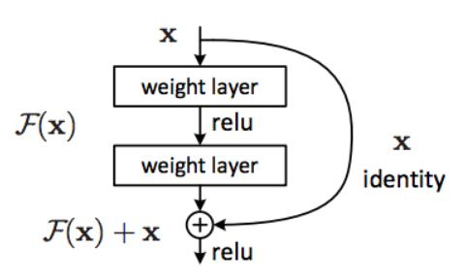
Residual network
Abból indul ki, hogy a kapuzás fölösleges túlbonyolítás
Sőt, még a lineáris transzformáció sem kell
Az extra kapcsolaton az input transzformáció nélkül jut el az outputig („identity mapping”)
Ha a korábbi rétegek már megoldották a feladatot, az identitás leképezés elég, F(x)-nek már nincs mit tanulni
Amit az eddigi rétegek még nem tanultak meg, azt a maradék („residual”) hibát kell visszacsatolni és megtanulni a nemlineáris F(x) leképezés segítségével

Slide 20
KÖSZÖNÖM A FIGYELMET!
A tananyag az EFOP-3.5.1-16-2017-00004
pályázat támogatásával készült.

